Slide 1
Государственное бюджетное дошкольное образовательное учреждение центр развития ребенка – детский сад № 24 Красносельского района Санкт - Петербурга
коррекция грамматического строя речи детей с общим недоразвитием речи с использованием игровых технологий.
учитель-логопед Маргарита Борисовна Кузнецова

Slide 2
цель: Повышение эффективности коррекционной работы над грамматическим строем речи детей с помощью дидактических игр и игровых приемов .

Slide 3
Структура коррекционной работы с детьми с общим недоразвитием речи
Взаимодействие работы логопеда и специалистов ГБДОУ
Работа с родителями
Коррекционная работа с детьми с общим недоразвитием речи
Фонетика и фонематика
Грамматика
Лексика

Slide 4
Взаимозависимость всех компонентов речевой системы детей с общим недоразвитием речи
Звукопроизношение
Фонематическое восприятие
Лексико-грамматический строй речи
Связная речь
Звукослоговая структура слов

Slide 5
Работа над грамматическим строем речи детей с общим недоразвитием речи
Формирование грамматического строя речи
Работа над словообразованием
Работа над словоизменением
Правильное употребление предложно-падежных конструкций

Slide 6
Дифференциация понятий одушевленный и неодушевленный предмет.
Ознакомление с понятием
«живой предмет» -
(кто это?),
«неживой предмет» -
(что это?).
Введение моделей: для «живых слов-предметов» -
для «неживых слов предметов» -

Slide 7
СЛОВООБРАЗОВАНИЕ Образование слов с помощью уменьшительно-ласкательных суффиксов
Дидактическая игра
«Большой-маленький»
Дидактическая игра
«Ик-Ищ»

Slide 8
СЛОВОИЗМЕНЕНИЕ
Преобразование единственного числа существительного в именительном падеже во множественное число
Согласование числительных 1,2…, 5 с существительными
Д.и. «Сосчитай до 5»
«Собери букет»

Slide 9
Согласование существительных с прилагательными в роде, числе и падеже
Введение модели – прямоугольник, для обозначения слов – признаков, отвечающих на вопросы какой? (фиолетовый) какая? (оранжевый).
Дидактические игры: «Какой предмет»
«Расскажи о предмете»
«Кто больше придумает слов – признаков».

Slide 10
Дифференциация существительных мужского, женского и среднего рода, единственного числа именительного падежа и множественного числа.
Различение понятий «он», «она», «оно» «они»
Дидактические игры:
«Волшебные домики»
«Он или она?»

Slide 11
Согласование существительных единственного числа с глаголами настоящего и будущего времени.
Введение модели – розовый треугольник.
Согласование существительных множественного числа с глаголами настоящего и будущего времени.
Введение модели – коричневый треугольник.
Дидактические игры
«Кто какие звуки издает?»
«Кто что делает?»
«Отгадай, что за животное?»

Slide 12
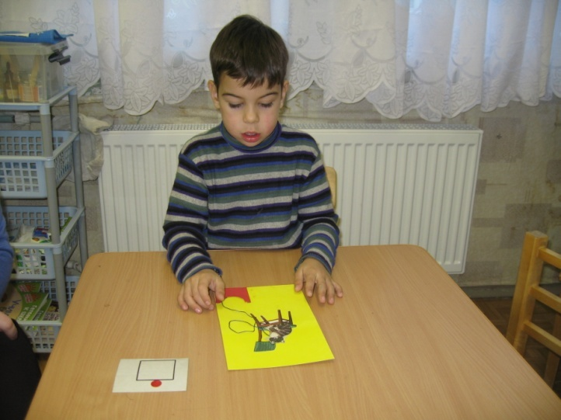
ПРЕДЛОЖНО-ПАДЕЖНЫЕ КОНСТРУКЦИИ Правильное употребление простых предлогов на, над, под, в, за в речи.
Работа со схемами предлогов
Дидактические игры:
«Различай предлоги»
«Сделай правильно»
«Правильно подними знак»

Slide 13
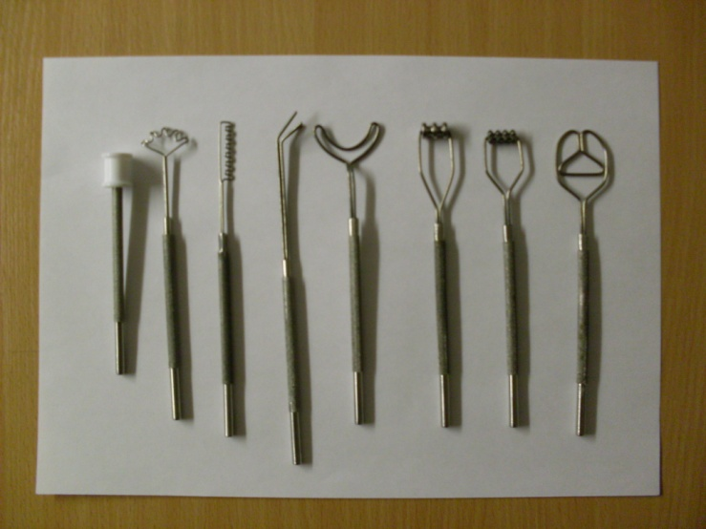
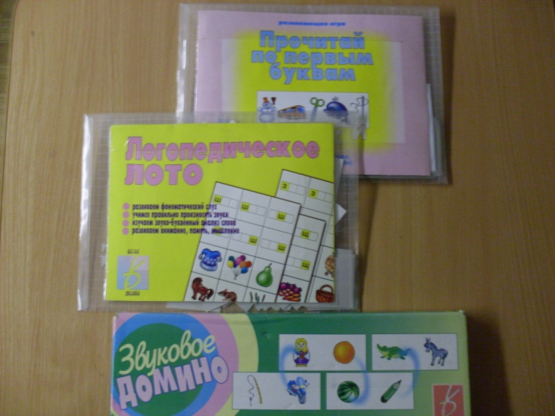
Использование в работе с детьми авторских речевых развивающих игр и технологий.

Slide 14
Роль дидактических игр во всестороннем развитии дошкольника
Речевое развитие
Элементарные математические представления
Физическое воспитание
Конструктивный праксис и художественно-творческая деятельность
Дидактические игры
Высшие психические функции
Грамота
Мелкая моторика

